Slide 1


CHÀO MỪNG
CÁC EM ĐẾN VỚI BUỔI HỌC NGÀY HÔM NAY

Slide 2






KHỞI ĐỘNG
Trong chủ đề 8, em đã được tìm hiểu những nội dung gì ? Hãy liệt kê lại những nội dung em đã được học.

Slide 3




Ôn tập chủ đề 8
BẢO VỆ MÔI TRƯỜNG TRONG TRỒNG TRỌT

Slide 4

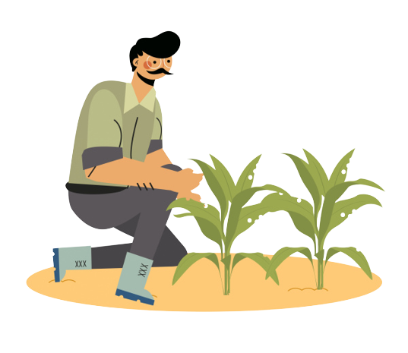
Hoàn thành sơ đồ theo mẫu dưới đây.

Slide 5
Ô nhiễm đất trồng
?
Tình hình
ô nhiễm
Nguyên nhân gây ô nhiễm
Từ nguồn rác thải nguy hại
?
?
NHỮNG VẤN ĐỀ CHUNG VỀ BẢO VỆ MÔI TRƯỜNG TRONG TRỒNG TRỌT
Từ nguồn phụ phẩm trồng trọt
Tác động tới
con người
?
?
Quản lí chặt chẽ hóa chất bảo vệ thực vật
?
Giải pháp
?
?
?
Theo dõi và cảnh báo sớm môi trường
?

Slide 6
?
Trong bảo vệ môi trường
Chế phẩm vi sinh cải tạo và bảo vệ nguồn nước
ỨNG DỤNG CÔNG NGHỆ VI SINH BẢO VỆ MÔI TRƯỜNG VÀ XỬ LÍ CHẤT THẢI TRỒNG TRỌT
Trong xử lí chất thải
?
?

Slide 7



LUYỆN TẬP VÀ VẬN DỤNG
Em hãy mô tả một số biểu hiện ô nhiễm môi trường trong trồng trọt.
Ô nhiễm môi trường trong trồng trọt gây ra hậu quả như thế nào? Hậu quả đó có ảnh hưởng đến gia đình em và những người xung quanh không? Vì sao?

Slide 8
LUYỆN TẬP VÀ VẬN DỤNG
1, Một số biểu hiện của ô nhiễm môi trường trong trồng trọt: đất trồng bị thoái hoá (acid hoá, kiềm hoá, mặn hoá, bạc màu,..); nguồn nước ngầm và nước mặt bị nhiễm độc tố và vi sinh vật có hại; không khi bị ô nhiễm khói bụi, khí độc....
2. Hậu quả của ô nhiễm môi trường trong trồng trọt; ảnh hưởng đến sức khoẻ con người; ảnh hưởng đến xuất khẩu nông sản, ảnh hưởng đến thu nhập của người sản xuất, ảnh hưởng đến cảnh quan, suy thoái môi trường, gây biến đổi khí hậu.

Slide 9


Câu 3: Em hãy liệt kê các nguyên nhân gây ô nhiễm môi trường trong trồng trọt.

Slide 10
Câu 3: Các nguồn gây ô nhiễm môi trường trong trồng trọt:
Sử dụng phân bón hoá học không đúng cách và quá liều lượng
Sử dụng phân bắc, phân chuồng tươi không qua xử lí
Lạm dụng thuốc bảo vệ thực vật và hoá chất, thuốc có nồng độ độc cao và không rõ nguồn gốc
Rác thải nguy hại trong trồng trọt chưa được thu gom, xử lí mà thải ra trực tiếp môi trường
Phụ phẩm không được xử lí mà vứt bỏ ra ngoài môi trường hoặc đốt bỏ.

Slide 11

Câu 4: Có nhận định cho rằng: “Sử dụng phân bón, thuốc bảo vệ thực vật hóa học trong trồng trọt là con dao hai lưỡi”. Em hãy giải thích nhận định trên.

Slide 12
Câu 4: Sử dụng phân bón hoá học, thuốc bảo vệ thực vật hoá học trong trồng trọt là con dao hai lưỡi vì:
- Mặt tích cực: Cung cấp dinh dưỡng, bảo vệ cây trồng giúp cho cây trồng sinh trưởng và phát triển tốt.
- Mặt hạn chế: Sử dụng không đúng cách sẽ gây ra ô nhiễm môi trường đất, nước, không khí trong trồng trọt và ảnh hưởng tới sức khoẻ con người, ảnh hưởng tới kinh tế và xã hội.

Slide 13
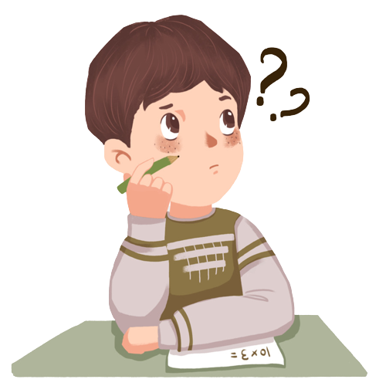
Câu 5: Em hãy trình bày các giải pháp để bảo vệ môi trường trong trồng trọt.

Slide 14
Câu 5
Một số giải pháp để bảo vệ môi trường trong trồng trọt:
Nâng cao nhận thức của người dân
Quản lí chặt chẽ việc nhập khẩu, kinh doanh và sử dụng phân bón, hoá chất bảo vệ thực vật trong trồng trọt
Tuân thủ quy trình trồng trọt an toàn
Theo dõi môi trường trồng trọt để có cảnh báo sớm và xử lí phù hợp
Xử lí phụ phẩm trồng trọt để tái sử dụng.

Slide 15
6. Điều tra tình hình ô nhiễm môi trường trong trồng trọt ở địa phương theo mẫu Bảng 1.
Bảng 1. Tình hình ô nhiễm môi trường trong trồng trọt
Loại môi trường bị ô nhiễm | Mức độ ô nhiễm (ít/nhiều/rất ô nhiễm) | Nguyên nhân gây ô nhiễm | Đề xuất biện pháp khắc phục
Đất trồng | ? | ? | ?
Nước | ? | ? | ?
Không khí | ? | ? | ?

Slide 16



7. Hãy nêu tác dụng của một số chế phẩm vi sinh để bảo vệ môi trường trồng trọt theo mẫu Bảng 2.
Bảng 2. Tác dụng của một số chế phẩm vi sinh bảo vệ môi trường trồng trọt
Tên chế phẩm vi sinh | Tác dụng đối với môi trường trồng trọt
? | ?
? | ?
? | ?
? | ?

Slide 17
8. Khảo sát tình hình sử dụng chế phẩm vi sinh trong trồng trọt ở địa phương theo gợi ý trong mẫu Bảng 3.
Bảng 3. Tình hình sử dụng chế phẩm vi sinh trong trồng trọt
Loại chế phẩm được sử dụng | Mục đích sử dụng | Đối tượng sử dụng
Phân hữu cơ vi sinh | Phân bón | Lúa, ngô, khoai,...
? | ? | ?
? | ? | ?
? | ? | ?

Slide 18
  CÂU HỎI TRẮC NGHIỆM
Câu 1: Chất thải trồng trọt được chia làm mấy loại?
A. 1
B. 2
B. 2
C. 3
D. 4

Slide 19
  CÂU HỎI TRẮC NGHIỆM
Câu 2: Đâu là chất thải trồng trọt?
A. Phụ phẩm
B. Rác thải
C. Phụ phẩm và
rác thải
C. Phụ phẩm và
rác thải
D. Đáp án khác

Slide 20
  CÂU HỎI TRẮC NGHIỆM
Câu 3: Ô nhiễm môi trường ảnh hưởng đến:
A. Đời sống
B. Kinh tế
C. Xã hội
D. Đời sống, kinh tế,
xã hội
D. Đời sống, kinh tế,
xã hội

Slide 21
  CÂU HỎI TRẮC NGHIỆM
Câu 4: Ô nhiễm môi trường ảnh hưởng đến sức khỏe con người như thế nào?
A. Gây ra bệnh về
hô hấp
B. Gây ra bệnh về
tiêu hóa
C. Cả A và B đều đúng
C. Cả A và B đều đúng
D. Cả A và B đều sai

Slide 22
  CÂU HỎI TRẮC NGHIỆM
Câu 5: Đâu không phải là phụ phẩm?
A. Rơm
B. Rạ
C. Túi nylon
C. Túi nylon
D. Cành cây

Slide 23



Hướng dẫn về nhà
Ôn tập nội dung của bài học ngày hôm nay.
Trả lời các câu hỏi ôn tập.
Đọc trước, chuẩn bị cho bài ôn tập.

Slide 24
CẢM ƠN CÁC EM,
XIN CHÀO VÀ HẸN LẠI CÁC EM VÀO TIẾT HỌC TIẾP THEO!

